Slide 1
텍스트분석
조상현

Slide 2
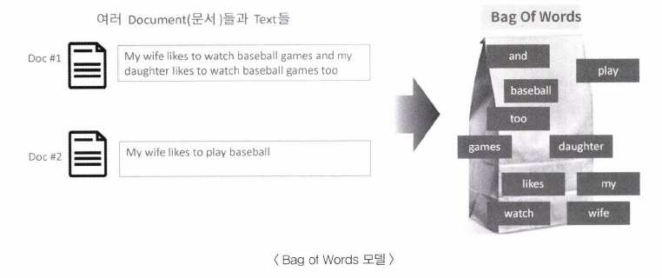
8.3. Bag of Words-BOW
문서가 가지는 모든 단어를 문맥이나 순서를 가지고 각 단어에 빈도값을 부여해 피처 값을 추출하는 모델

Slide 3
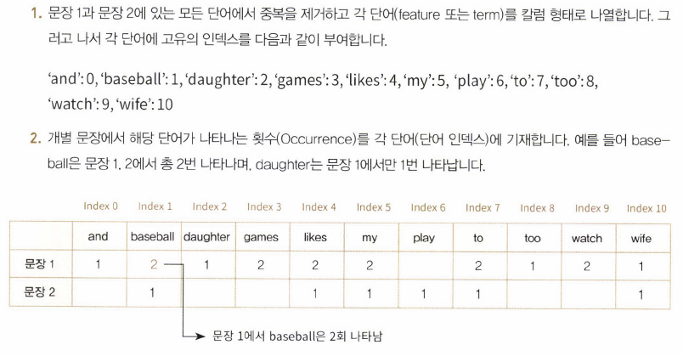
8.3. Bag of Words-BOW

Slide 4
8.3. Bag of Words-BOW의 장점과 단점
장점:
쉽고 빠른 구축
단점:
문맥 의미 반영 부족- 단어의 순서를 고려하지 않기 때문
희소행렬 문제- 문서마다 서로 다른 단어들로 구성되기에 단어가 문서마다 나타나지 않기 때문에 나타나는 빈도가 낮은 단어는 0 값을 가지게 되는데 문서의 모든 단어들로 이루어진 대규모 칼럼에서 대부분의 값이 0으로 채워지는 행렬을 희소 행렬이라 한다.

Slide 5
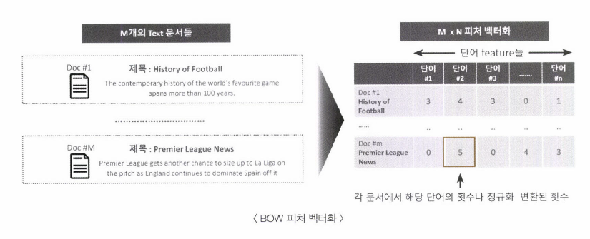
BOW 피처 벡터화
피처벡터화: 문자는 숫자형 피처가 없기 때문에 머신러닝 알고리즘에 바로 입력 할 수 없어서 텍스트가 특정의미를 가지는 숫자형 값인 벡터값으로 변화하는 과정

Slide 6
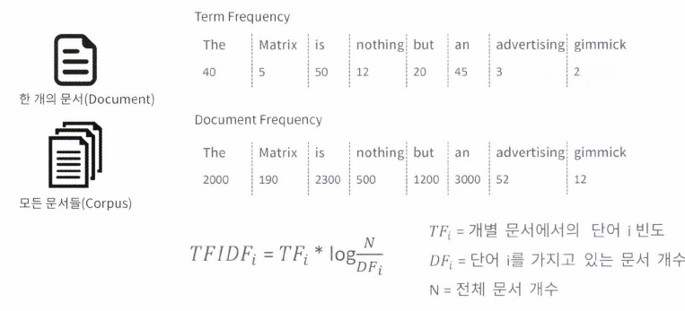
BOW 피처 벡터화
BOW 피처 벡터화의 두가지 방식
카운트기반의 벡터화 – 빈도수가 높은 단어에 중요한 단어로 인식, 하지만 언어의 특성상 자주 사용 될수 밖에 없는 단어까지 높은 값을 부여하게 됨
TF-IDF( Term Frequency- Inverse Document Frequency) – 개별 문서에서 빈도수가 높은 단어에 높은 가중치를 주면서 모든 문서에서 전반적으로 자주 나타나는 단어에는 페널티를 주는 방식으로 값을 부여
따라서, 문서마다 텍스트가 길고 문서의 개수가 많은 경우 카운트 방식보다 TF-IDF 방싱을 사용하는것이 더 좋은 예측 성능을 보장

Slide 7
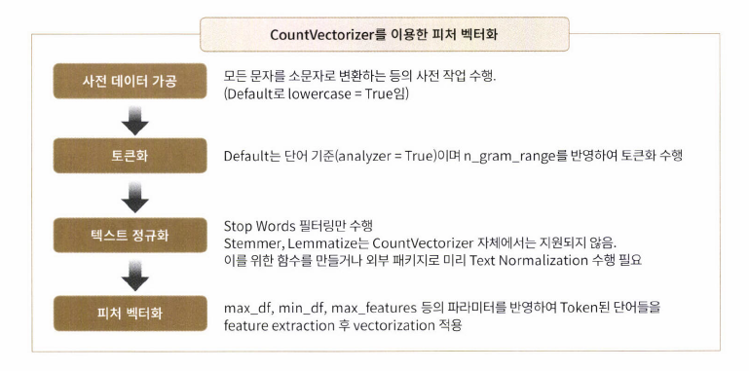
사이킷런의 Count 및 TF_IDF 벡터화 구현 : CountVertorizer, TfidfVectorizer
CountVectorizer는 피처벡터화 뿐만 아니라 소문자 일괄변환, 토큰화, 스톱워드 필터링 등의 텍스트 전처리도 함께 수행
피처 벡터화의 방법
영어의 경우 모두 소문자로 변경하는 전처리 과정
디폴트로 단어기준으로 n_gram_range를 반영, 각 단어를 토큰화
텍스트 정규화를 수행
**사이킷 런에선 TF_IDF 벡터화는 TfidfVectorizer를 이용, 파라미터 변환법은 CountVectorizer와 동일

Slide 8
BOW 벡터화를 위한 희소 행렬
사이킷런의 CountVectorizer/TfidfVectorizer를 이용해 텍스트를 피처 단위로 벡터화해 변환하고 CSR 형태의 희소행렬을 반환.
피처 벡터화의 방법
영어의 경우 모두 소문자로 변경하는 전처리 과정
디폴트로 단어기준으로 n_gram_range를 반영, 각 단어를 토큰화
텍스트 정규화를 수행
**사이킷 런에선 TF_IDF 벡터화는 TfidfVectorizer를 이용, 파라미터 변환법은 CountVectorizer와 동일

Slide 9
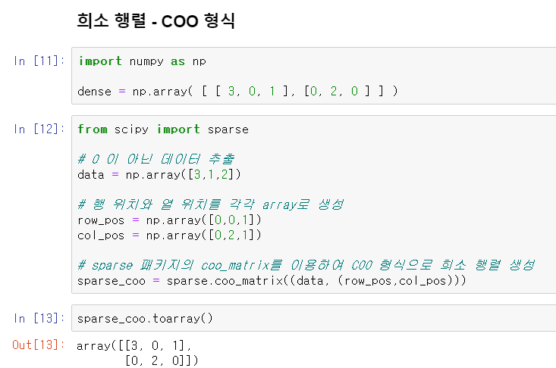
희소행렬-COO 형식
COO 형식은 0이 아닌 데이터만 별도의 데이터 배열에 저장하고, 그 데이터가 가리키는 행과 열의 위치를 별도의 배열로 저장하는 방식.
주로 Scipy 의 sparse 패키지를 이용하영 희소 행렬을 변환

Slide 10
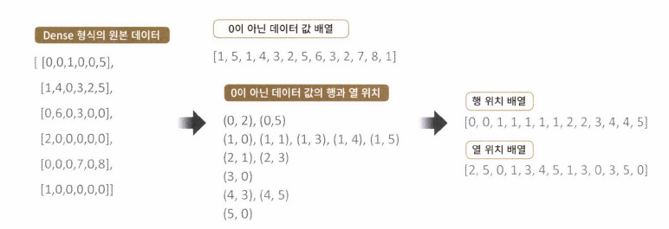
희소행렬-CSR 형식
CSR 형식은 COO 형식이 행과 열의 위치를 나타내기 위해 반복적인 위치 데이터를 사용해야 하는 문제점을 해결한 방식.
**COO 방식의 문제점 :행위치 배열에서 같은값이 반복됨
행위치 배열을 자세히 보면 순차적인 값이 반복적으로 나타남.
행위치 배열이 순차적으로 증가하는 성질을 고려하여 고유갑의 시작 위치만 표기하는 방법으로 이런 반복을 제거 할 수 있음

Slide 11
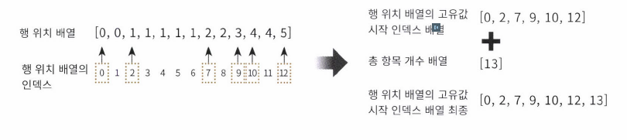
희소행렬-CSR 형식
행위치 배열이 순차적으로 증가하는 성질을 고려하여 고유값의 시작 위치만 표기하면 왼쪽의 그림에 보이는
[0,2,7,9,10,12,13] 의 최종행렬을 얻을수 있는데 이런 변환방식을 CSR 형식이라고 함
**이렇게 고유값의 시작 위치만 알고 있으면 얼마든지 배열을 다시 만들수 있기 때문에 COO 방식보다 메모리가 적게 들고 연산이 빠르다는 장점이 있음

Slide 12
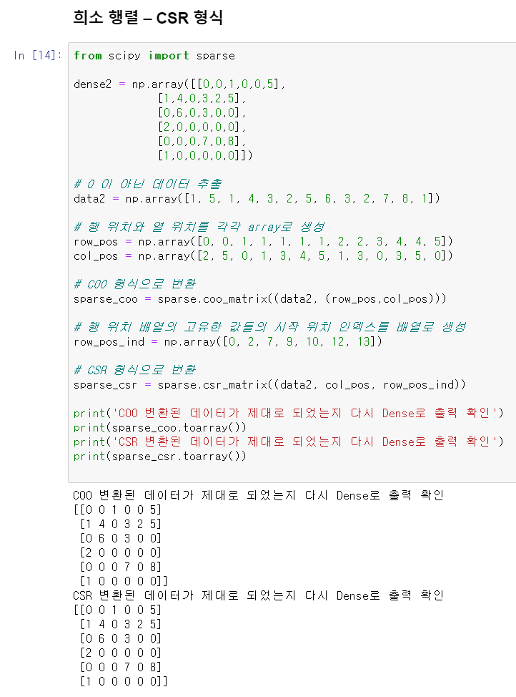
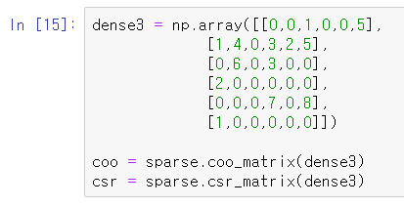
희소행렬-CSR 형식 코드

Slide 13
8.4 텍스트 분류실습 – 20뉴스그룹 분류

Slide 14
실습 순서
텍스트 정규화 후, 피처벡터화 적용
적합한 머신러닝 알고리즘을 적용하여 분류를 학습/예측/평가

Slide 15
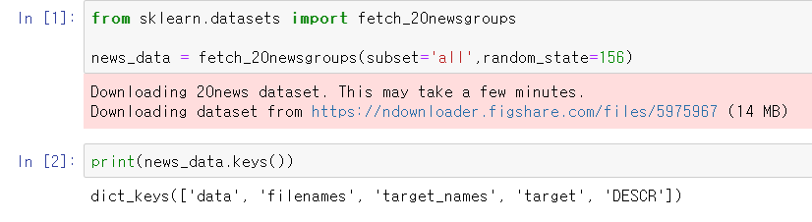
1.텍스트 정규화
Fetch_20newsgroups 이 어떤 key 값을 가지고 있는지 확인

Slide 16
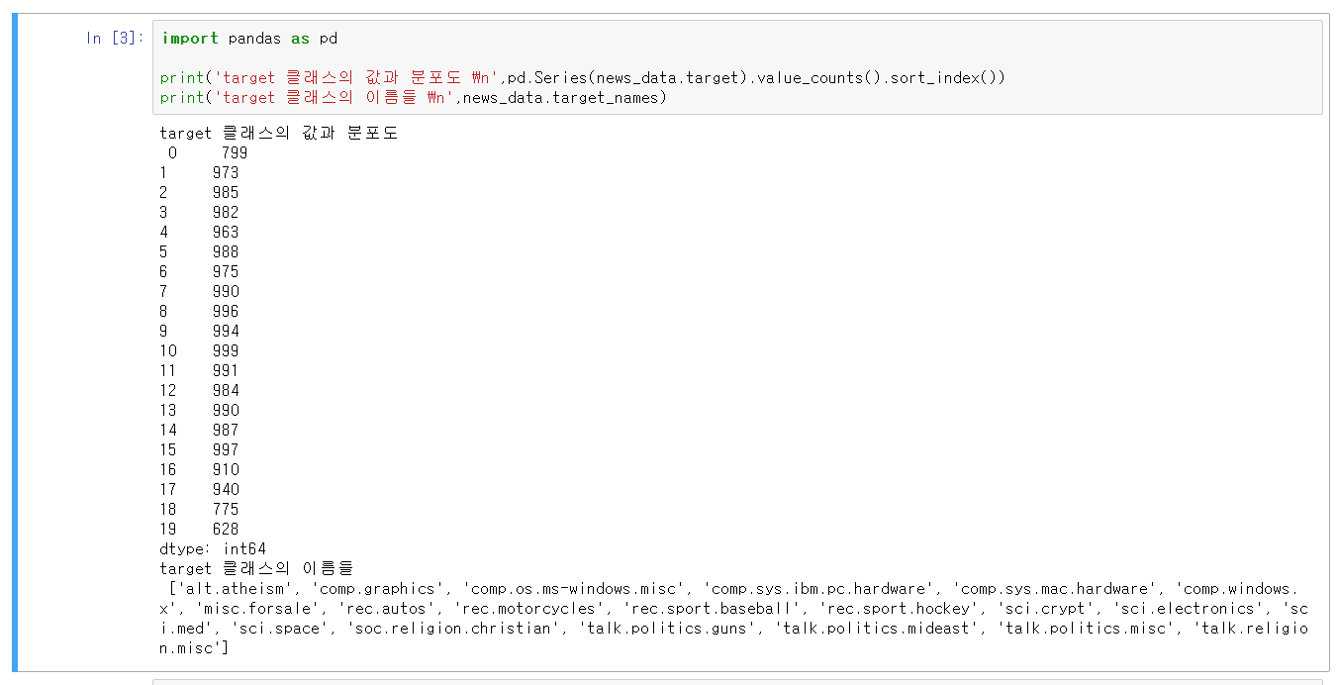
1.텍스트 정규화
2. Target 클래스가 어떻게 구성돼 있는지 확인
Target 클래스의 값은 0부터 19까지 20개로 구성되어 있음

Slide 17
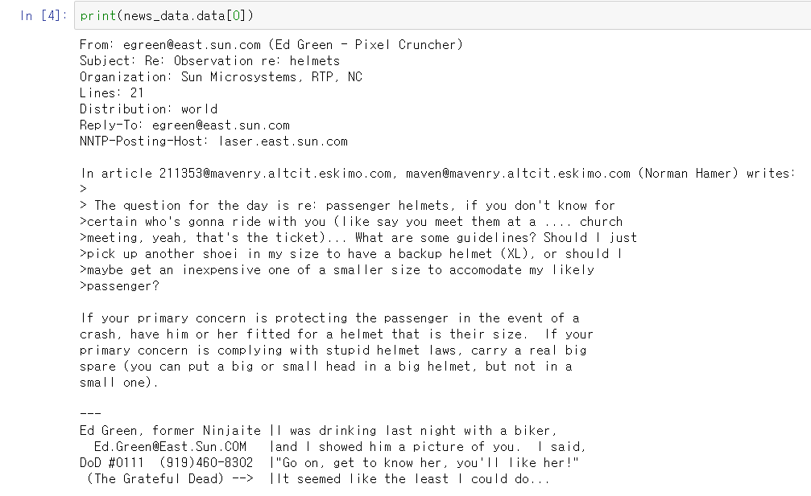
1.텍스트 정규화
3. 개별 데이터가 텍스트로 어떻게 구성돼 있는지 데이터 하나를 추출해 확인
추출한 데이터에서 내용을 제외하고 제목등의 다른 정보는 제거함, 왜냐하면 제목과 소속과 같은 정보들은 뉴스그룹 분륭의 Target 클래스 값과 유사한 데이터를 가지고 있는 경우가 많기 때문.

Slide 18
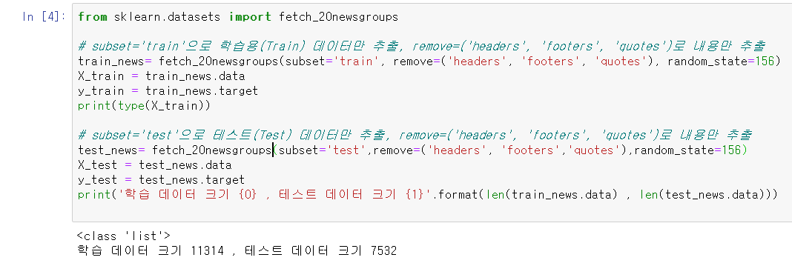
1.텍스트 정규화
3. 개별 데이터가 텍스트로 어떻게 구성돼 있는지 데이터 하나를 추출해 확인
Remove 파라미터를 이용하여 뉴스그룹 기사의 heade와 footer들을 제거할수 있음. 더불어fetch_20newsgroups()는 subset파라미터를 이용해 학습데이터와 테스트 데이터를 분리해서 다운로드 가능

Slide 19
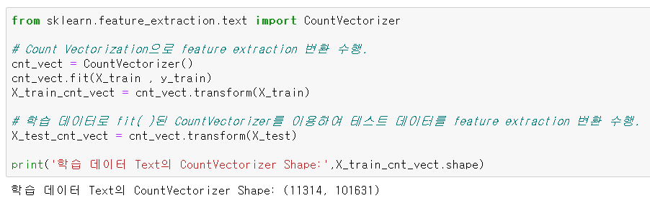
2. 피처 벡터화 변환과 머신러닝 모델 학습/예측/평가
1. Count Vectorizer를 이용해 학습데이터의 텍스트를 피처 백터화
**테스트 데이터에서 CountVectorizer를 적용할때에는 반드시 학습데이터를 이용해 fit()이 수행된 CountVectorizer객체를 이용해 테스트 데이터를 변환해야 함.

Slide 20
2. 피처 벡터화 변환과 머신러닝 모델 학습/예측/평가
1. Count Vectorizer를 이용해 학습데이터의 텍스트를 피처 백터화
**테스트 데이터에서 CountVectorizer를 적용할때에는 반드시 학습데이터를 이용해 fit()이 수행된 CountVectorizer객체를 이용해 테스트 데이터를 변환해야 함.

Slide 21
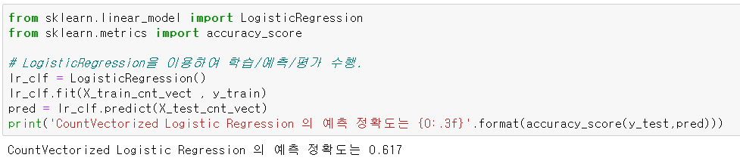
2. 피처 벡터화 변환과 머신러닝 모델 학습/예측/평가
2. 로지스틱 회귀를 적용해 뉴스그룹에 대한 분류를 예측

Slide 22
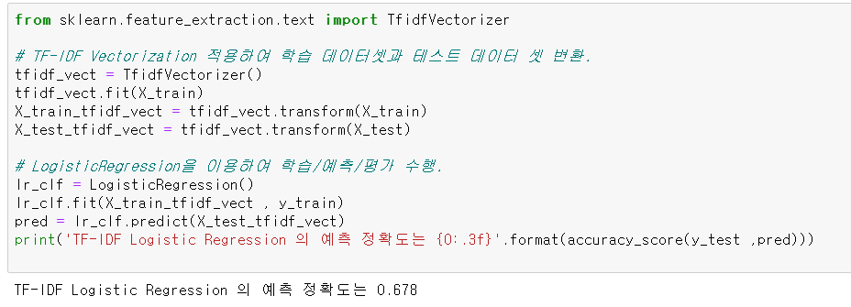
2. 피처 벡터화 변환과 머신러닝 모델 학습/예측/평가
3. Count 기반에서 TF-IDF 기반으로 벡터화를 변경해 예측 모델을 수행

Slide 23
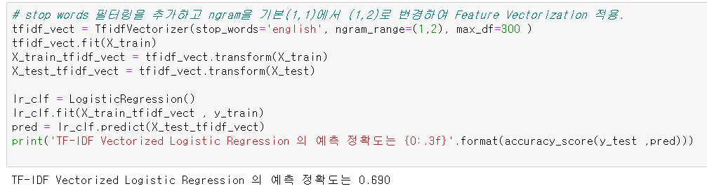
2. 피처 벡터화 변환과 머신러닝 모델 학습/예측/평가
4. TfidfVectorizer 클래스의 스톱워드를 기존 ‘None’ 에서 ‘english’로 변경하고 ,
ngram_range는 기존 (1,1)에서 (1,2)로, max_df=300으로 변경하여 예측성능 을 측정

Slide 24
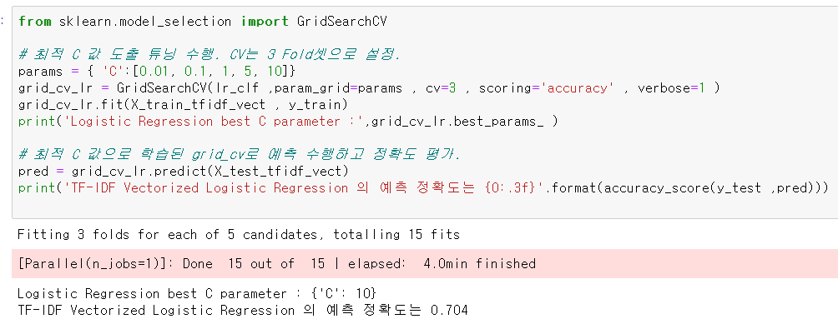
2. 피처 벡터화 변환과 머신러닝 모델 학습/예측/평가
5. GridSerachCV를 이용해 로지스틱 회귀의 하이퍼 파라미터 최적화를 수행. 로지스틱 회귀의 C
파라미터만 변경하면서 최적의 C 값으 찾은 뒤, 이 C값으로 학습된 모델에서 테스트 데이터로 예측

Slide 25

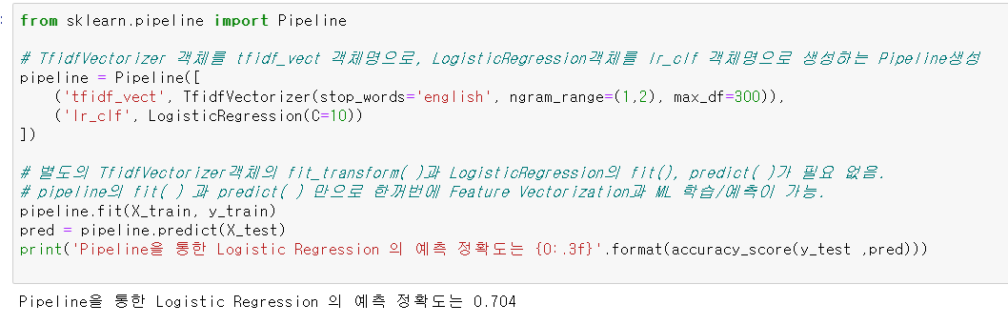
사이킷런 Pipeline 사용 및 GridSearchCV 와의 결합
사이킷런의 Pipeline 클래스를 이용하면 피처 벡터화와 ML 알고리즘 학습/ 예측을 위한 코드 작성을 한번에 진행 할 수 있음
**Pipeline 객체는 다음과 같이 선언:

Slide 26
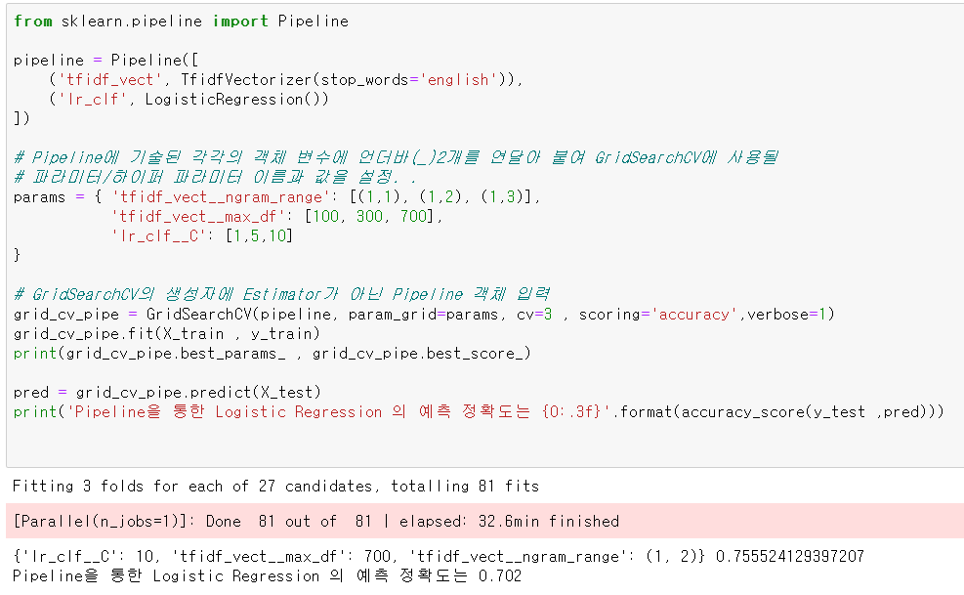
사이킷런 Pipeline 사용 및 GridSearchCV 와의 결합
GridSearchCV에 Pipeline을 입력하면서 TfidfVectorizer의 파라미터와 Logistic Regression 의 하이퍼 파라미터를 함께 최적화

